Slide 1
1.Suhu
Celcius Reamur Fahrenheit
100 80 212
0 0 32
100 80 180
5 4 9

Slide 2

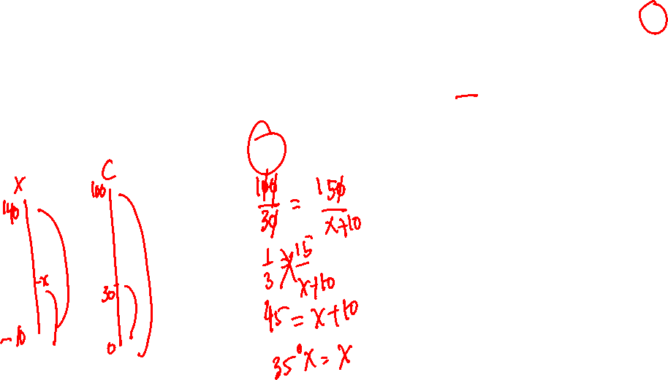
Pada saat air membeku termometer X menunjukkan angka –10⁰X, pada saat air mendidih menunjukkan angka 140⁰X. Jika termometer Celcius menunjukkan angka 30⁰C, maka termometer X akan menunjukkan . . . .
30⁰X d. 40⁰X b. 35⁰X e. 45⁰X c. 37,5⁰X

Slide 3
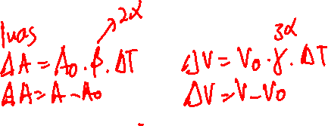
2. Pemuaian
1. Pemuaian Zat Padat dan Cair 1. Pemuaian Panjang
∆l = l₀.α.∆T
∆l = l – l₀
Keterangan :
∆l= perubahan panjang (m)
L₀= panjang mula – mula (m)
α= koef. muai panjang (/⁰)
∆T = perubahan suhu (⁰)

Slide 4
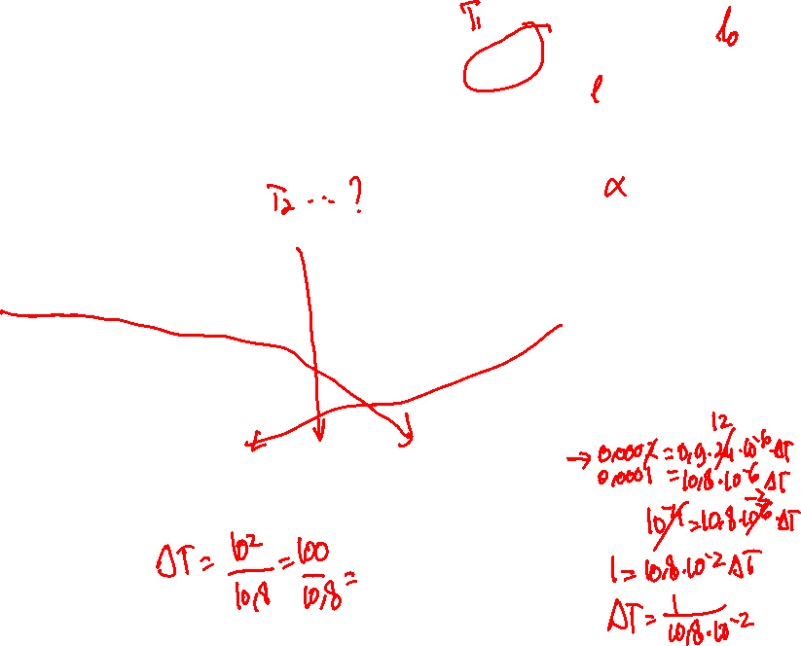
Contoh:
Sebatang aluminium tipis pada suhu 20 ⁰C panjangnya 0,9 m. Setelah dipanaskan panjangnya menjadi 0,9002 m. Jika diketahui koefisien muai panjang aluminium 24 x 10⁻⁶/⁰C, suhu akhir pemanasan?
Diket : T₁= 20 ⁰C l₀= 0,9 m l= 0,9002 m
α = 24 x 10⁻⁶/⁰C ∆l = l – l₀ =0,9002 - 0,9=0,0002
Ditanya T₂.............?
Jawab :
Δl= l_{o}.α. ΔT 0,0002 = 0,9 x 24 x 10^{–6} ΔT
ΔT = 9,26⁰C ∆T = T₂ – T₁ 9,26= T₂ – 20
T₂=29,26 ⁰C

Slide 5
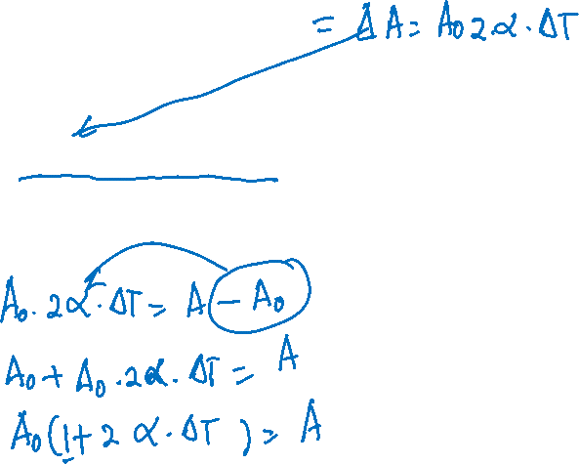
2. Pemuaian Luas
∆A = A₀.β.∆T
∆A= perubahan luas (m²)
∆A = A – A₀
A₀= luas mula – mula (m²)
β = 2α
β = koefisien muai luas (/⁰)

Slide 6
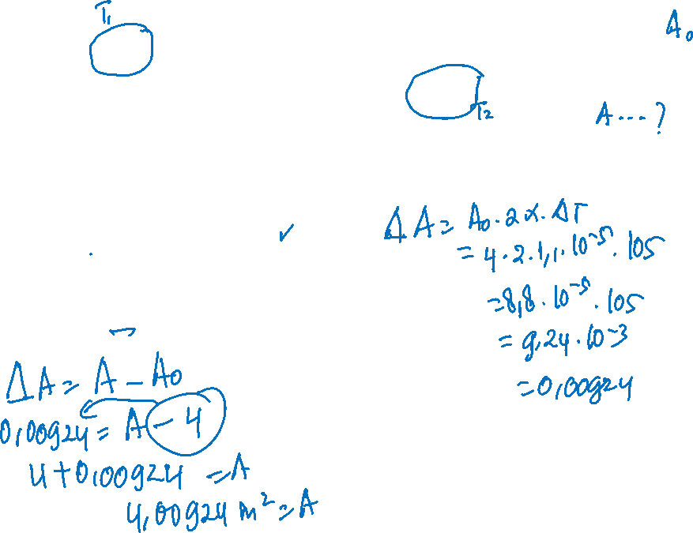
Contoh:
Pada suhu 0 ⁰C luas pelat baja tipis (α = 1,1 x10⁻⁵/ºC) adalah 4 m². Setelah di panaskan sampai suhu 105 ºC luasnya menjadi . . . .
Diket : α = 1,1 x10⁻⁵/ºC A₀= 4 m² ΔT= 105 ºC
Ditanya A …….?
Jawab A= A_{o}.( 1+ 2 α. ΔT )
A= 4 (1+ 2 x 1,1 x 10^{–5} x 105)
A = 4,00924 m ²

Slide 7
3. Pemuaian Volume
∆V = V₀.γ.∆T ∆V= perubahan volume (m³)
∆V =V – V₀ V₀= volume mula–mula (m³)
γ = 3α γ= koefisien muai volume(/⁰)

Slide 8
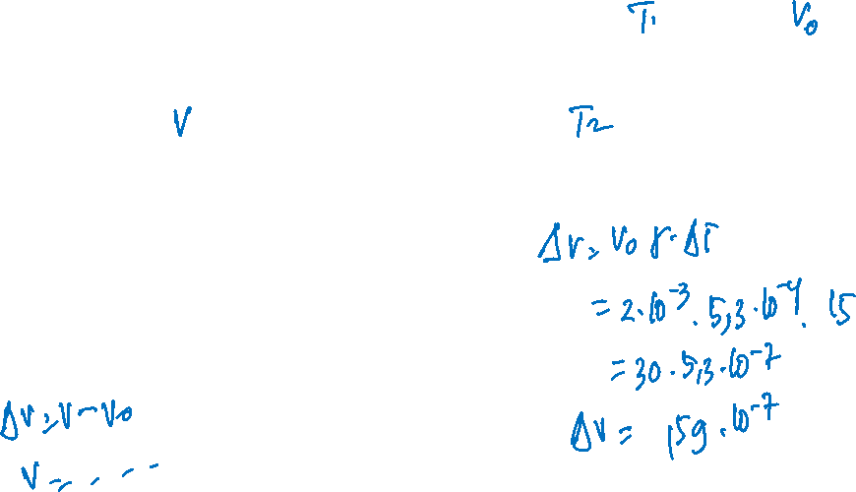
Contoh :
Volume Glycerin (γ = 5,3 x 10⁻⁴/⁰C ) pada suhu 0⁰C adalah 2 liter. Berapa volume glycerin pada suhu 15 ⁰C
Diket : γ = 5,3 x 10⁻⁴/⁰C v_{o}= 2 liter=0,002 m³
∆T = 15 ⁰C
Jawab :V = V_{o}.(1+ γ. Δt)
V = 0,002 (1 + 5,3 x 10^{–4} x 15)
V = 2,0159 x 10^{–3} m³

Slide 9
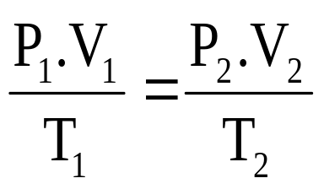
Pemuaian Gas
P = tekanan (atm atau N/m²atau Pascal)
V= volum gas (m³atau L) T= suhu mutlak (K)

Slide 10
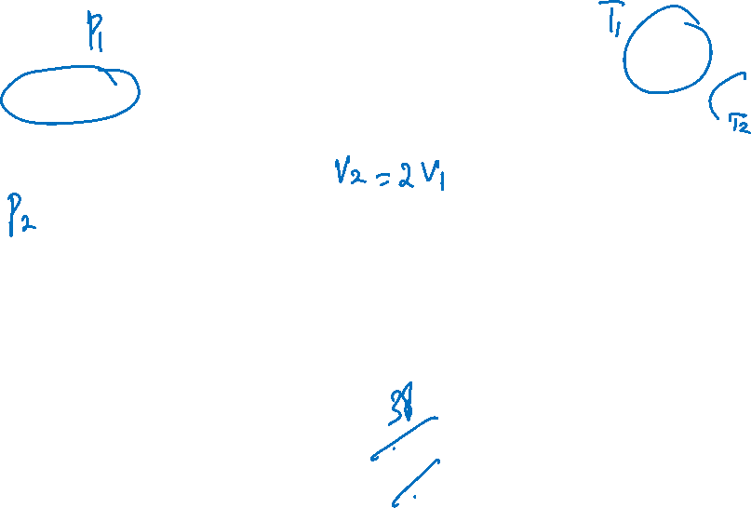
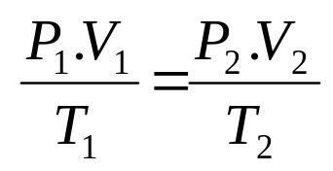
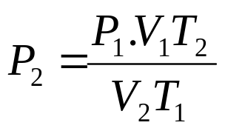
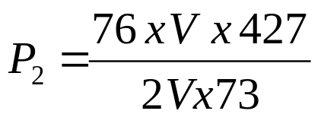
Contoh:
Sebuah tabung tertutup berisi hidrogen pada suhu 73 K dan tekanan 76 cmHg. Jika tabung tersebut dipanaskan sampai 427 K, dan volumenya menjadi 2 kali volume semula, berapakah tekanan akhir pada tabung.
Diket :T₁= 73 K P₁= 76 cmHg T₂= 427 K
V₁=V V₂ =2V
Ditanya P₂.............?
Jawab
=222,73 cmHg

Slide 11
3. Kalor
Q = m. c. ∆T m= massa benda (kg)
c= kalor jenis (J/ kg.⁰C)
Q = kalor (J) ∆T= perubahan suhu (⁰)
Kapasitas Kalor (C)
C = m. c C= kapasitas kalor (J/ ⁰C)
Asas Black
Q_{Lepas} = Q_{terima}

Slide 12
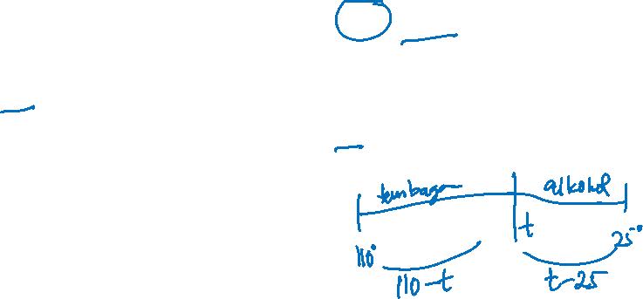
Sepotong tembaga yang massanya 80 gram dipanaskan hingga 110 ºC, selanjutnya dimasukkan ke dalam bejana yang berisi 150 gram alkohol dan suhunya 25 ºC. Jika diketahui kalor jenis tembaga 400 J/kg ºC, dan kalor jenis alkohol 2 400 J/kg ºC, suhu akhir campuran adalah . . . .

Slide 13
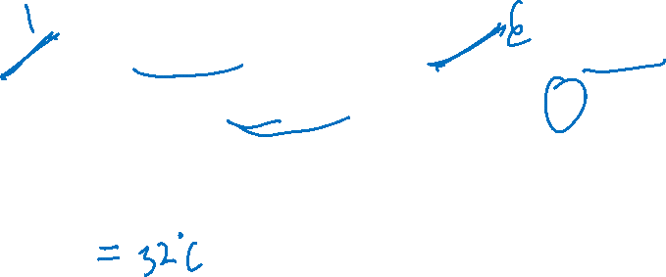
Diketahui : m_{cu} = 80 gr = 0,08 kg T_{cu} =110⁰C c_{cu} = 400 J/kg ºC
m_{alk} = 150 gr = 0,150 kg T_{alk} = 25⁰C
c_{alk} = 2 400 J/kg ºC
Ditanya T_{c}
Jawab Q_{Lepas} = Q_{terima}
Q_{Cu} = Q_{Alk}
m_{Cu}. c_{Cu}. ΔT= m_{Alk}. c_{Alk} . ΔT
0,08 x 400 x ( 110 – T_{c} ) = 0,15 x 2400 x ( T_{c} – 25 )
0,08 (110 –T_{c}) = 0,15 x 6 (T_{c} – 25 )
8,8 – 0,08 T_{c} = 0,9 T_{c} – 22,5
31,3 = 0,98 T_{c}
T_{c} = 31,9⁰C

Slide 14
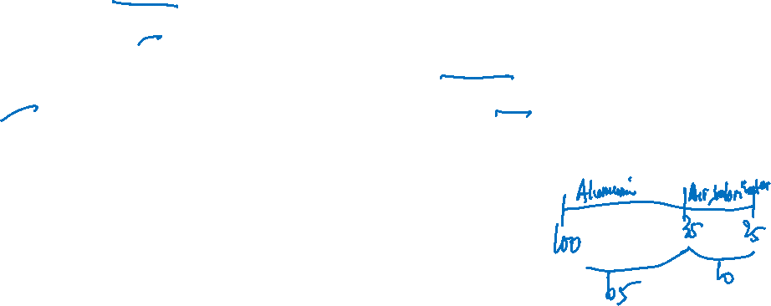
Sebuah kalorimeter dengan kapasitas kalor tertentu, diisi 100 gram air yang suhunya 25ºC ke dalam kalori meter tersebut dimasukkan 200 gram aluminium yang suhunya 100 ºC. Apabila suhu akhir campuran 35 ºC, kalor jenis air dan aluminium masing‑masing 4200 J/kg.C dan 900 J/kg.C, maka kapasitas kalor kalori meter tersebut adalah . . . .
Diketahui : m_{air} = 100 gram =0,1 kg T_{air} = 25ºC
m_{al} = 200 gram =0,2 kg T_{al} = 100ºC
c_{air} =4200 J/kg.K c_{al} = 900 J/kg.K
Tc = 35 ºC
Ditanya C_{kal}……?

Slide 15
Jawab
Q_{terima} = Q_{Lepas}
Q_{kal} + Q_{air} = Q_{al}
C_{kal} .ΔT_{kal} + m_{air}. c_{air}. ΔT_{air}= m_{al}. c_{al}. ΔT_{al}
C_{kal}.( 35 – 25 )+0,1.4200.(35 – 25)=0,2.900.(100–35)
C_{kal}.10 + 420.10 = 180.65
10. C_{kal} + 4200 = 11700
10. C_{kal} = 11700 - 4200
C_{kal} = 750 J/kg. ⁰C

Slide 16
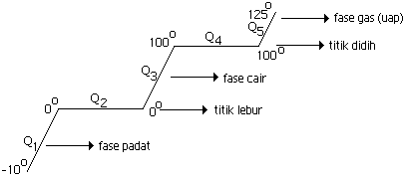
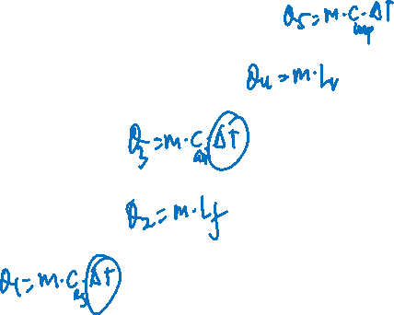
Kalor Laten (Q)
Q = m. L_{f} L_{f}=kalor lebur (J/kg)=334.000(J/kg)
Q = m. L_{V} L_{V}=kalor uap (J/kg)=2.256.000(J/kg)
Grafik suhu terhadap kalor
Q₁ = m. c_{es}. ∆T Q₂ = m. L_{f}
Q₃ = m. c_{air}. ∆T Q₄ = m. L_{V}
Q₅ = m. c_{uap}. ∆T

Slide 17
c_{es} = kalor jenis es (J/ kg.⁰C) =2100 (J/ kg.⁰C)
c_{air} = kalor jenis air (J/ kg.⁰C) =4200 (J/ kg.⁰C)
c_{uap} = kalor jenis uap (J/ kg.⁰C) =2010 (J/ kg.⁰C)

Slide 18

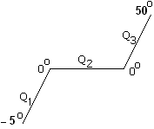
Contoh :
Hitunglah banyaknya kalor yang diperlukan untuk melebur 100 gram es pada suhu – 5⁰C menjadi air pada suhu 50⁰C jika [ kalor jenis air 4200 J/kg.K ; kalor jenis es 2100 J/kg.K ; kalor lebur es 336 kJ/kg ]
Q = Q₁+Q₂+Q₃
Q = m_{es}.c_{es}. ΔT + m_{es}. L_{es} + m_{air}.c_{air}. ΔT
Q = (0,1 x 2100.5) + ( 0,1 x 336000) + (0,1 x 4200 x 50 )
Q = 1050 +33600 + 21000
Q = 55650 Joule

Slide 19
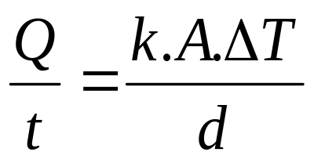
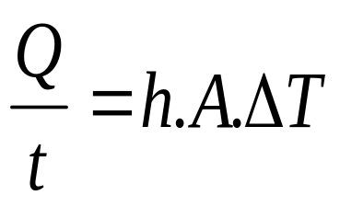
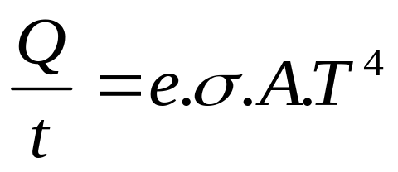
Perpindahan Kalor
1. Konduksi
Daya konduksi (laju kalor konduksi)
Q/t=laju kalor konduksi(J/s atauW)
k= konduktivitas termal (W/m.K)
d= tebal dinding (m)
2. Konveksi
h = koefisien konveksi (W/m².K)
3. Radiasi
σ= konstanta Boltzman 5,67.10^{–8} W/m².K⁴
e = emisivitas ( 0≤e≤1 )

Slide 20
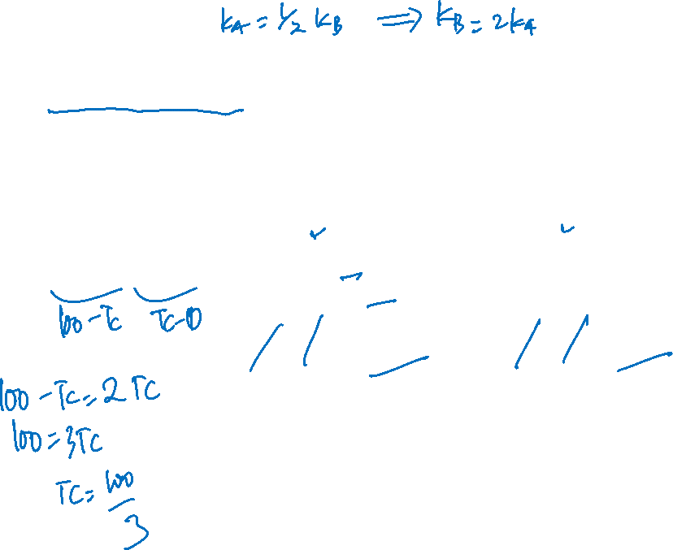

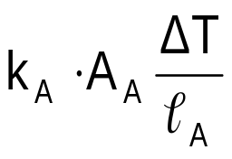
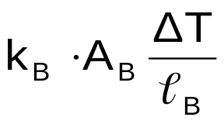
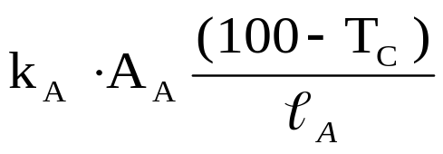
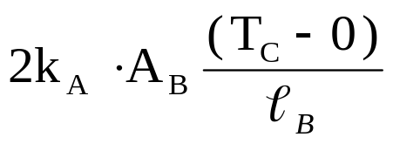
Contoh:
Gambar dibawah menunjukkan dua logam A dan B yang ukurannya sama tetapi jenisnya berbeda. Jika koefisien konduksi termal A setengah kali B. Hitunglah suhu pada bidang batas kedua logam itu .…
(Q/t)_{A} = (Q/t)_{B}
=
=
( 100 – T_{C} ) = 2.(T_{C} – 0)
100 = 3.T_{C} T_{C} = 33,33⁰C

Slide 21
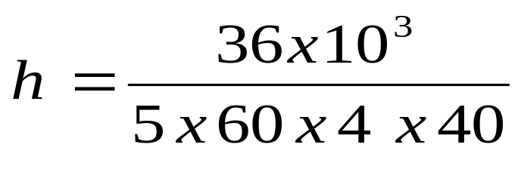
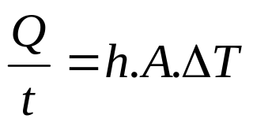
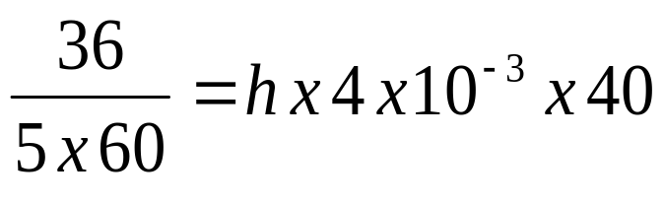
Secangkir air teh bersuhu 65 ºC dibiarkan dalam ruangan yang suhunya 25⁰C. Luas permukaan cangkir 40 cm² dan kalor hilang selama 5 menit adalah 36 Joule, hitunglah koefisien konveksinya!
Diket : ΔT= 40 K A= 40 cm² = 0,004 m²
t= 5 mnt= 300 s Q = 36 J
Ditanya h…..?
Jawab
h= ¾ W/m² K

Slide 22
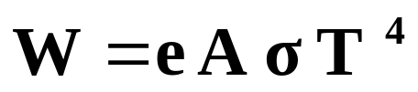

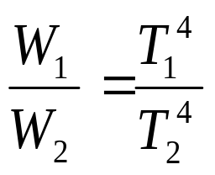
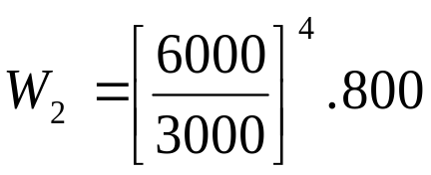
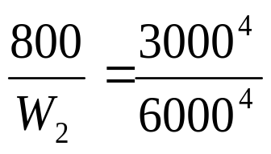
Pada suhu 2727 ⁰C sebuah benda memancarkan energi sebesar 800 j/s. Berapa energi yang dipancarkan pada suhu 5727 ⁰C . . . .
Diket T₁= 2727 + 273= 3000 K W₁ = 800 J/s
T₂= 5727 +273= 6000 K
Ditanya W₂
Jawab
W₂ = 12800 j/s

Slide 23
Suatu bejana gelas yang massanya 300 gram berisi 540 gram air dengan suhu 90⁰C. Ke dalam bejana tersebut ditambah 600 gram air yang suhunya 30⁰C. Berapakah suhu akhir campuran ? (c_{air}=4200 J/kg.K; c_{gelas}=840 J/kg.K).

Slide 24
Berapa banyak kalor yang diperlukan untuk mengubah 5 gram es pada suhu 10⁰C di bawah nol menjadi uap air pada suhu 120⁰C
c_{es} = kalor jenis es (J/ kg.⁰C) =2100 (J/ kg.⁰C)
c_{air} = kalor jenis air (J/ kg.⁰C) =4200 (J/ kg.⁰C)
c_{uap} = kalor jenis uap (J/ kg.⁰C) =2010 (J/ kg.⁰C)
L_{f} = kalor lebur (J/kg) = 334.000 (J/kg)
L_{V} = kalor uap (J/kg) = 2.256.000(J/kg)

